Slide 1
Школско такмичење 2019. године
Ц група

Slide 3
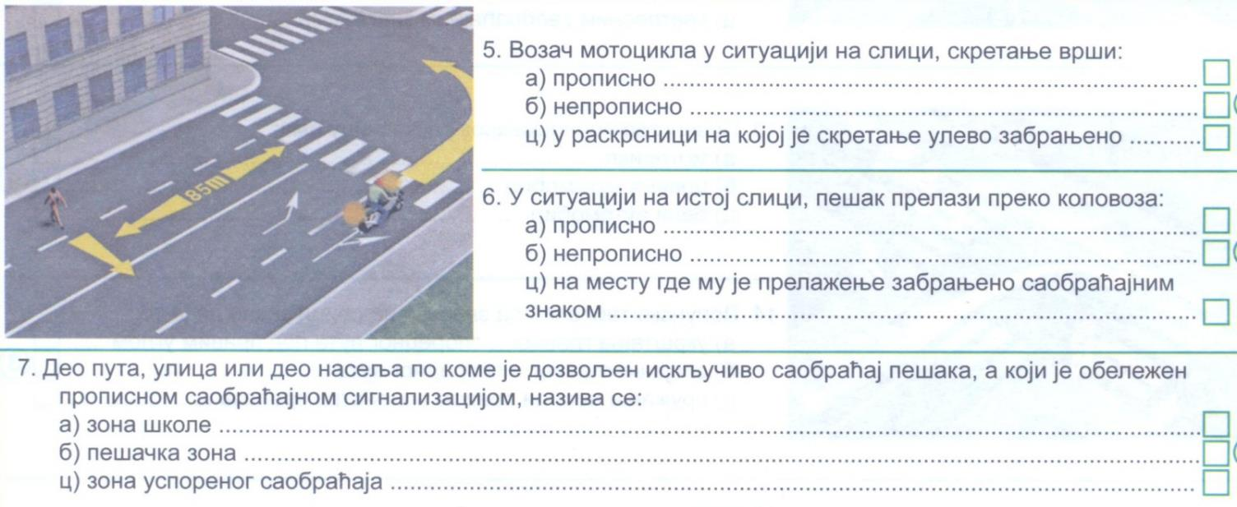

Slide 5
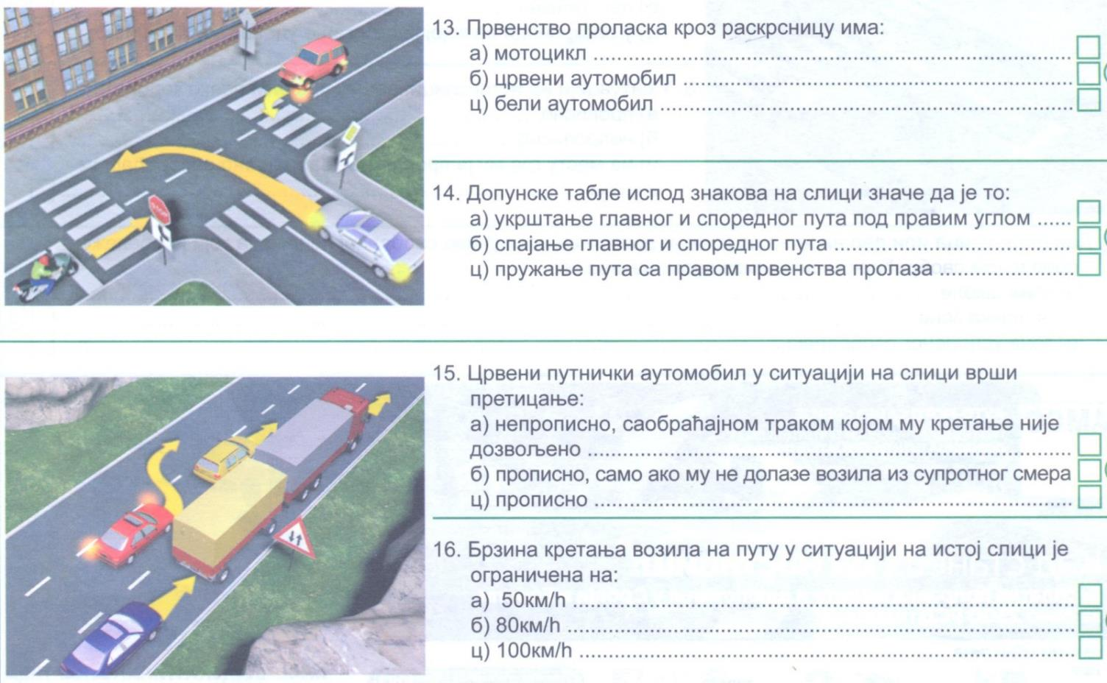

Slide 6
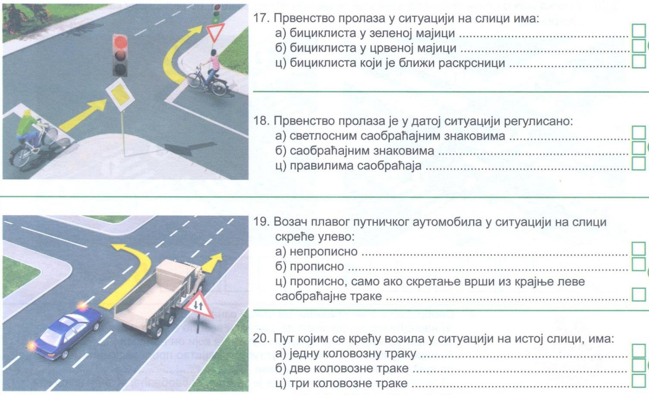

Slide 8
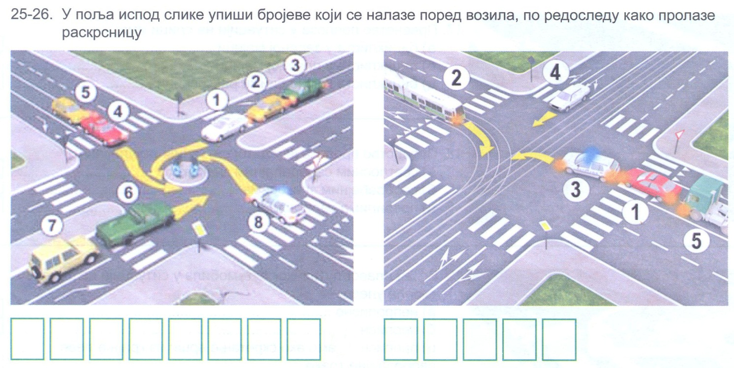
8
6
7
1
2
3
4
5
3
4
2
1
5

Slide 9
